Slide 1
3 книги, которые помогут справиться с тревогой и депрессией
Библиографический обзор

Slide 2
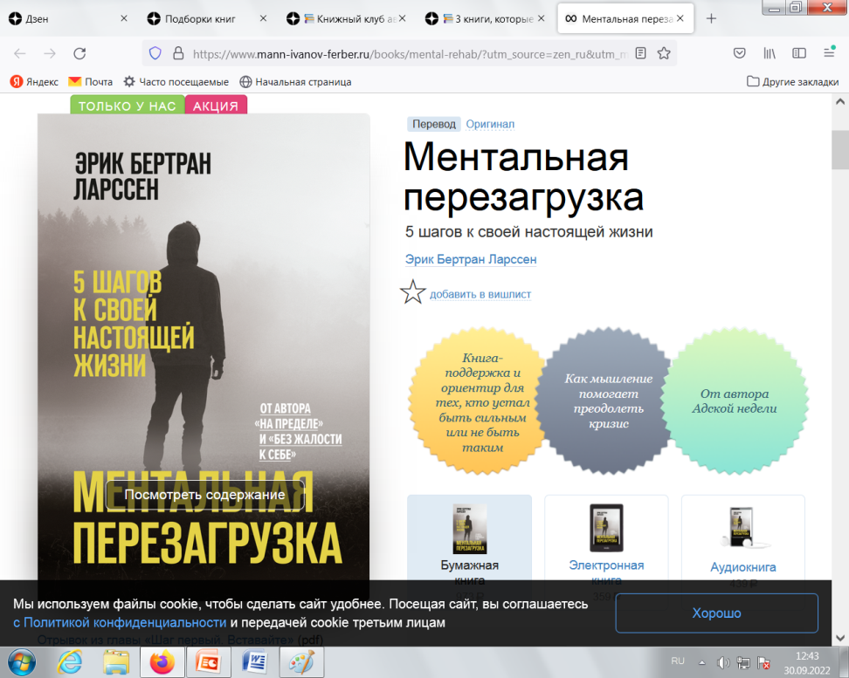
3 книги, которые помогут справиться с тревогой и депрессией
Книга, актуальная сейчас для мужчин или для женщин, которым есть, с кем ею поделиться - "Ментальная перезагрузка" Ларссена.
Она о том, что мужчины тоже чувствуют слабость и это нормально. О том, как мужчине через все "должен" обрести силы, если они вдруг кончились. Кажется, сегодня это как никогда важно...

Slide 3
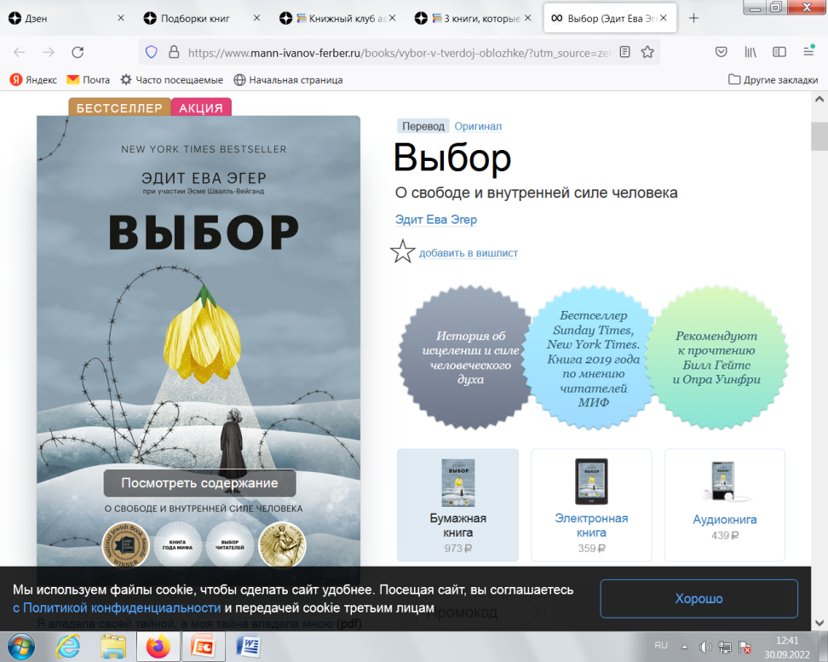
3 книги, которые помогут справиться с тревогой и депрессией
Для поддержки и выхода из уныния книга Эдит Евы Эгер "Выбор".
Эдит прошла концлагерь, выжила и сейчас в свои 92 она практикующий психолог, вытаскивающий людей с такого дна, откуда, кажется, и выхода нет.
В книге описан ее опыт как найти свет даже там, где царит абсолютная тьма как извне, так и внутри нас самих...

Slide 4
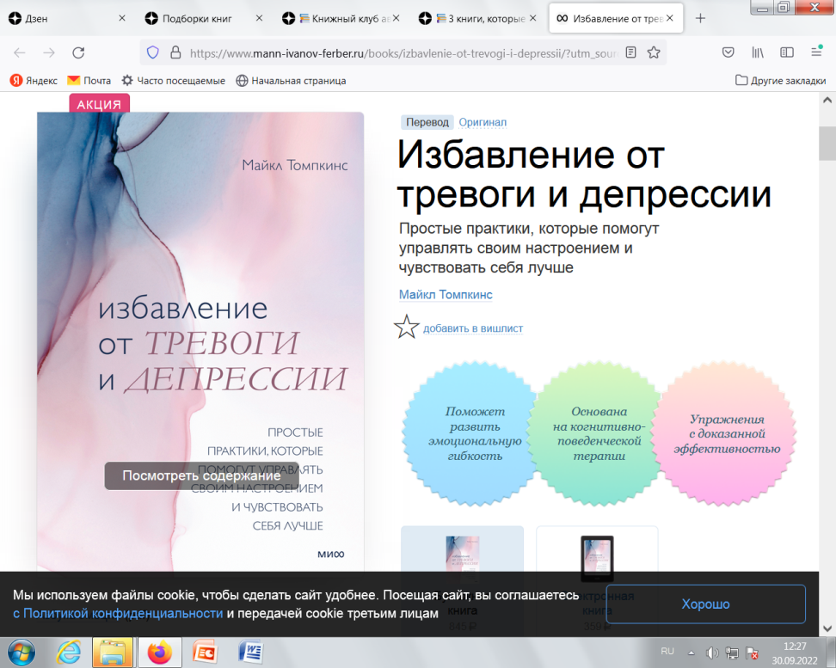
3 книги, которые помогут справиться с тревогой и депрессией
Нонфикшена на тему "помоги себе сам" или "воодушевись" написано много, но именно хороших вещей - не так много, как хотелось бы.
Сейчас мне кажется актуальной для самодиагностики депрессии и схожих состояний, которые могут обернуться еще худшими проблемами - книга "Избавление от тревоги и депрессии" Томпкинса.
И полезные советы, и рабочая тетрадь с толковыми упражнениями, которые помогут успокоиться, собраться и понять, не все ТАК плохо.

Slide 5

Спасибо за внимание!
Информация с https://dzen.ru/adventurersclub

